Slide 1
COMBATE A INCÊNDIOS

Slide 2
FOGO

Slide 3
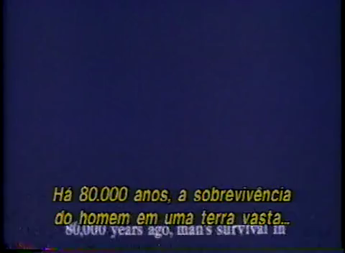

Slide 4
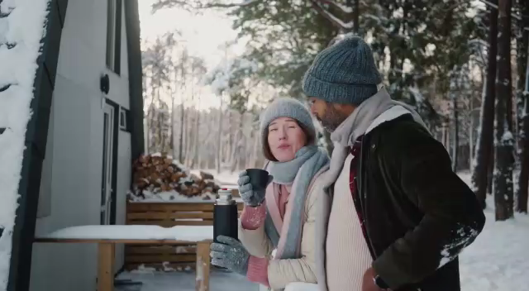

Slide 5
CONTEÚDO PROGRAMÁTICO:
Teoria básica do fogo;
Conceito do fogo;
Elementos que compões o fogo;
Comburente,Calor,Reação em Cadeia.
Combustível (Sólidos, Líquidos, Gasosos);

Slide 6
FOGO
A Teoria Básica do Fogo sugere a existência de 3 elementos básicos no fogo: combustível, comburente e calor. Esses três elementos, reagindo em cadeia, dão origem ao fogo.

Slide 7
FOGO
O fogo é constituído de uma mistura de gases em alta temperatura. A luminosidade vista e o calor são provenientes da reação entre o combustível (madeira, papel, plástico, gasolina) e o comburente (oxigênio), uma reação de oxidação desencadeada por uma energia inicial, chamada temperatura, calor ou ponto de ignição.

Slide 8
FOGO
O fogo é a consequência de uma reação de combustão química exotérmica entre um tipo de combustível (gasolina, álcool, madeira, entre outros) e um comburente (o oxigênio), liberando assim luz e calor.

Slide 9
FOGO
O fogo é uma mistura de gases a altas temperaturas, formada em reação exotérmica de oxidação, que emite radiação eletromagnética nas faixas do infravermelho e visível. Desse modo, o fogo pode ser entendido como uma entidade gasosa emissora de radiação e decorrente da combustão.

Slide 10
FOGO
Em alguns incêndios o comportamento do fogo é diferenciado, podendo gerar os chamados backdraft ou flashover, que são fenômenos do fogo, e que muitas vezes são extremamente agressivos em relação a sua propagação e intensidade.

Slide 11
FOGO
Os elementos que compõem o fogo são combustível, comburente e calor. Estes formam o Triângulo do Fogo. Quando ocorre a reação em cadeia desses três elementos, tem-se o quadrado do fogo, ou Tetraedro do Fogo, que substitui o Triângulo do Fogo.

Slide 12
FOGO
1. Fogo - É uma reação química de oxidação com desprendimento de luz e calor, esta reação é denominada de combustão.
2. Incêndio - É todo o fogo não controlado pelo homem que tenha a tendência de se alastras e de destruir.

Slide 13
FOGO
A história do fogo
Faz parte do Paleolítico, período compreendido entre de 4,4 milhões de anos até 8000 a.C., o domínio do fogo pelo homem. A partir do momento que o homem conseguiu utilizar a descoberta a seu favor, o fogo tornou-se um alicerce para as civilizações.
Vale lembrar que antes disso, o homem já tinha observado o fogo em decorrência de fenômenos naturais, como raios, que provocam incêndios, e erupções de vulcões.
O homo erectus foi o primeiro ancestral do ser humano a dominar o fogo, utilizando pedras e madeira. Através do atrito entre duas pedras, a faísca liberada servia como fonte de ignição para iniciar a chama.

Slide 14
FOGO
Com o surgimento do fogo, os povos aprenderam a utilizá-lo para se aquecer, cozinhar alimentos, espantar animais ferozes e iluminar ambientes durante a noite. Como consequência também, a fabricação de ferramentas de ferro foi possível com o desenvolvimento da metalurgia, técnica descoberta com a moldagem do metal no fogo.
Para os gregos, existia o mito de que o fogo foi roubado dos deuses por Prometeu e entregue aos homens. O filósofo grego Empédocles utilizou o fogo para tentar explicar a composição da matéria, juntamente com o ar, a água e a terra. Para Aristóteles, o fogo poderia ser distinguido dos demais elementos pelas suas propriedades, quente e seco.

Slide 15
Componentes do Fogo
Combustível
É toda a substância capaz de queimar e alimentar a combustão. Os combustíveis podem ser sólidos (ex.: madeira , papel, plástico etc.) , líquidos ( ex.: gasolina, álcool, óleos etc.) ou gasosos (ex.: gás natural, GLP, monóxido de carbono e etc. ) e a grande maioria precisa passar pelo estado gasoso para, então, produzir vapores inflamáveis capazes de se combinar com o oxigênio.

Slide 16
Componentes do Fogo
Combustível
Os combustíveis podem ser sólidos (ex.: madeira , papel, plástico etc.) , líquidos ( ex.: gasolina, alcool, óleos etc.) ou gasosos (ex.: gás natural, GLP, monóxido de carbono e etc. ) e a grande maioria precisa passar pelo estado gasoso para, então, produzir vapores inflamáveis capazes de se combinar com o oxigênio.

Slide 17
Componentes do Fogo
Comburente
É o elemento que ativa e da vida a combustão. Há outros gases que podem comportar-se como comburentes para determinados combustíveis, no entanto, na maioria do casos, o mais comum é o oxigênio.

Slide 18
Componentes do Fogo
Calor
É a forma de energia que eleva a temperatura, gerada da transformação de outras energias, através de processo físico ou químico. O calor é a face do tetraedro do fogo que se caracteriza como a energia de ativação necessária para que ocorra o fogo.

Slide 19
Componentes do Fogo
Reação Química em Cadeia
A reação em cadeia torna a queima autossustentável. O calor radiado das chamas atinge o combustível e este é decomposto em partículas menores (moléculas que foram quebradas formando radicais livres), que se combina com o oxigênio ( comburente) e queimam, radiando outra vez calor para o combustível, quebrando mais moléculas, formando um ciclo constante.

Slide 20
Tipo de Combustíveis
Os combustíveis podem ser sólidos (ex.: madeira , papel, plástico etc.) , líquidos ( ex.: gasolina, alcool, óleos etc.) ou gasosos (ex.: gás natural, GLP, monóxido de carbono e etc. ) e a grande maioria precisa passar pelo estado gasoso para, então, produzir vapores inflamáveis capazes de se combinar com o oxigênio.

Slide 21
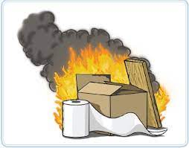
Tipo de Combustíveis
COMBUSTÍVEIS SOLÍDOS
A maioria dos combustíveis sólidos transforma-se em vapores e, então, reagem com o oxigênio.
Outros sólidos (Ferro, parafina, cobre, bronze) primeiro transformam-se em líquido, e posteriormente em gases, para então se queimarem.

Slide 22
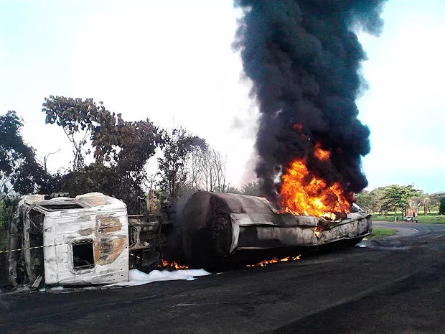
Tipo de Combustíveis
COMBUSTÍVEIS LÍQUIDOS
Os líquidos inflamáveis tem algumas propriedades físicas que dificultam a extinção do calor, aumentando o perigo para os bombeiros.
Os líquidos assumem a forma do recipiente que os contém. Se derramados os líquidos tomam a forma do piso, fluem e se acumulam nas partes mais baixas.
A volatilidade que é facilidade com que os líquidos liberam vapores, também é de grande importância, porque quanto mais volátil for o líquido, maior a possibilidade de haver fogo, ou mesmo explosão.
Chamamos de voláteis os líquidos que liberam vapores a temperaturas menores que 20°C.

Slide 23
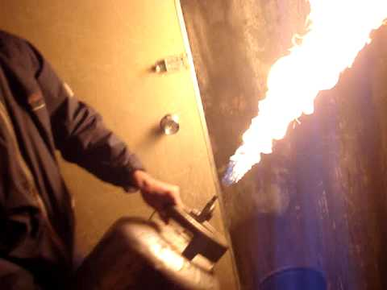
Tipo de Combustíveis
COMBUSTÍVEIS GASOSOS
Os gases não tem volume definido, tendendo, rapidamente, a ocupar todo o recipiente em que estão contidos.
Se o peso do gás é menor que o do ar, o gás tende a subir e dissipar-se, mas se o peso do gás é maior que o do ar, ele permanece próximo ao solo e caminha na direção dos ventos, obedecendo aos contornos do terreno.
Para o gás queimar, há necessidade de que esteja em uma mistura ideal com o ar atmosférico,e , portanto, se estiver numa concentração fora de determinados limites, não queimará. (LII e LSI)

Slide 24
Tipo de Combustíveis
COMBUSTÍVEIS GASOSOS
Cada gás ou vapor, tem seus limites próprios, por exemplo:
Se um ambiente há menos de 1,4% ou meios de 7,6% de vapor de gasolina, não haverá combustão.
Para que haja a combustão é necessário que a porcentagem da concentração dos gases ou vapores estejam dentro dos limites de inflamabilidade, (LII = Limite Inferior de Inflamabilidade ou LSI = Limite superior de Inflamabilidade)

Slide 25
PROCESSO DE QUEIMA
O início da combustão requer a conversão do combustível para o estado gasoso, o que se dará por aquecimento.
O combustível pode ser concentrado nos três estados da matéria: Sólido, líquido ou gasoso. Gases combustíveis são obtidos a partir de combustíveis sólidos pela PIRÓLISE, que é a decomposição química de uma matéria ou substância através do calor.
Como regra geral, os materiais combustíveis queimam no estado gasoso. Submetidos ao calor, os sólidos e líquidos terão que se transformarem em gás para então ao se combinar com o comburente (Oxigênio) e aí sim entrarem em combustão.
Come exceção e como casos raros, há o enxofre e os materiais alcalinos (Potássio, cálcio, magnésio e etc.), que se queimam diretamente no estado sólido.

Slide 26
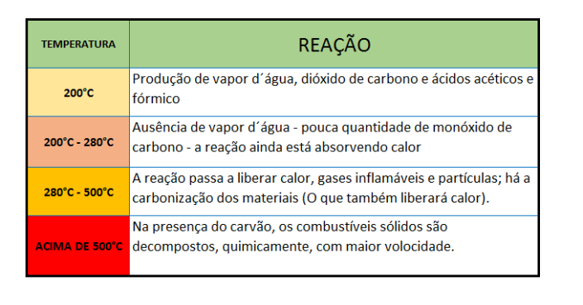
PROCESSO DE QUEIMA

